Slide 1

Assemblée plénière du conseil de quartier
Grange-aux-Belles – Terrage
Mardi 10 décembre 2024
Ecole maternelle Boy-Zelenski

Slide 2

Ordre du jour
19h15 : Introduction
19h25 : Présentation de l’espace de vie sociale (EVS) et du jardin partagé Louis Blanc
19h40 : Présentation du capteur sonore place Robert Desnos
20h00 : Point d’actualité sur les travaux d’aménagement de l’espace public
20h35 : Présentation du permis de végétaliser rue des Ecluses Saint-Martin
20h45 : Clôture de l’assemblée plénière

Slide 3
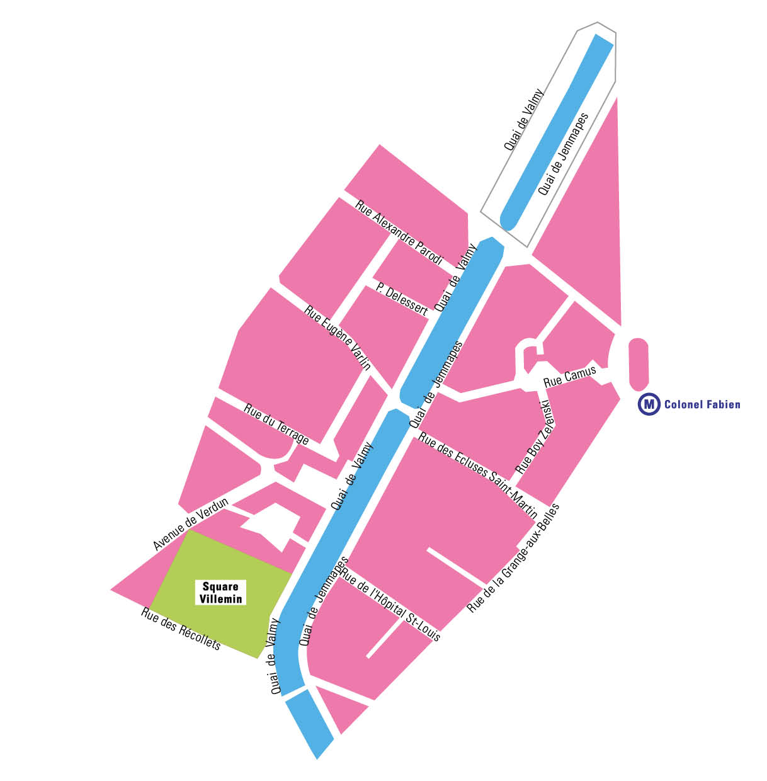
Le Conseil de quartier Grange-aux-Belles – Terrage
Le conseil de quartier est un espace de dialogue et d’échanges ouvert à tou.te.s les habitant.e.s et les usager.ère.s du quartier.
Une équipe d’animation bénévole anime les réunions plénières et suit la réalisation des projets votés.
Le conseil de quartier est doté de budgets annuels :
budget d’investissement : 8 264€
budget de fonctionnement : 3 306€

Slide 4
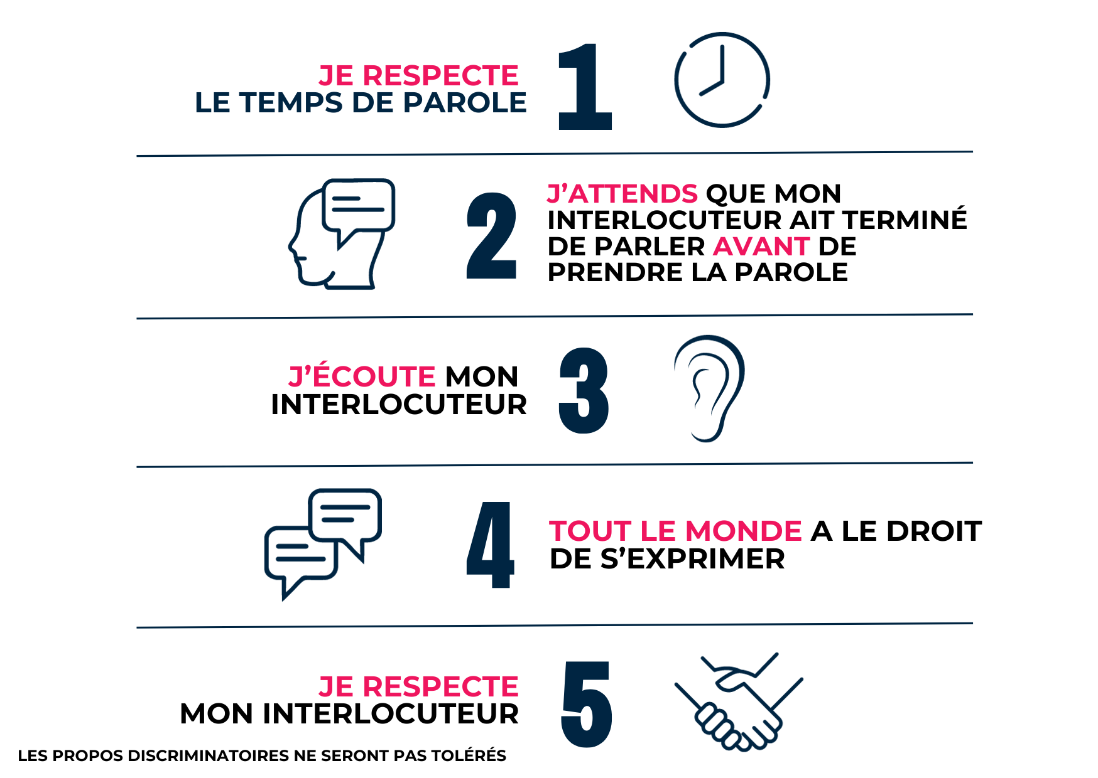
Les règles de discussion

Slide 5
L’espace de vie sociale La Grange et le jardin partagé Louis Blanc

Slide 6

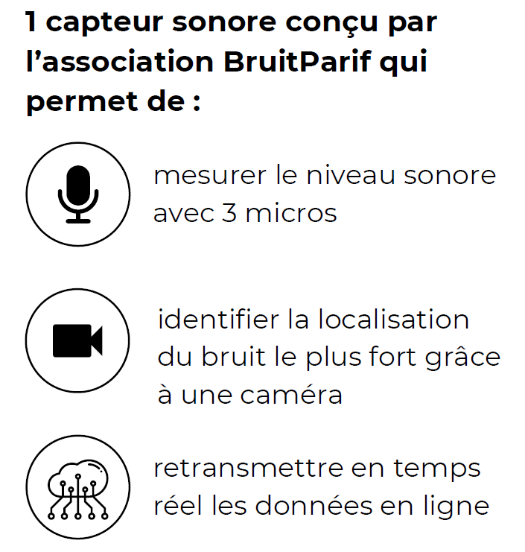
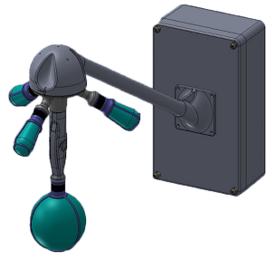
Le capteur sonore installé sur la place
Robert Desnos
© BruitParif
4 microphones
4
Caméra 360°
Données accessibles en temps réel sur
https://monquartier.bruitparif.fr

Slide 7
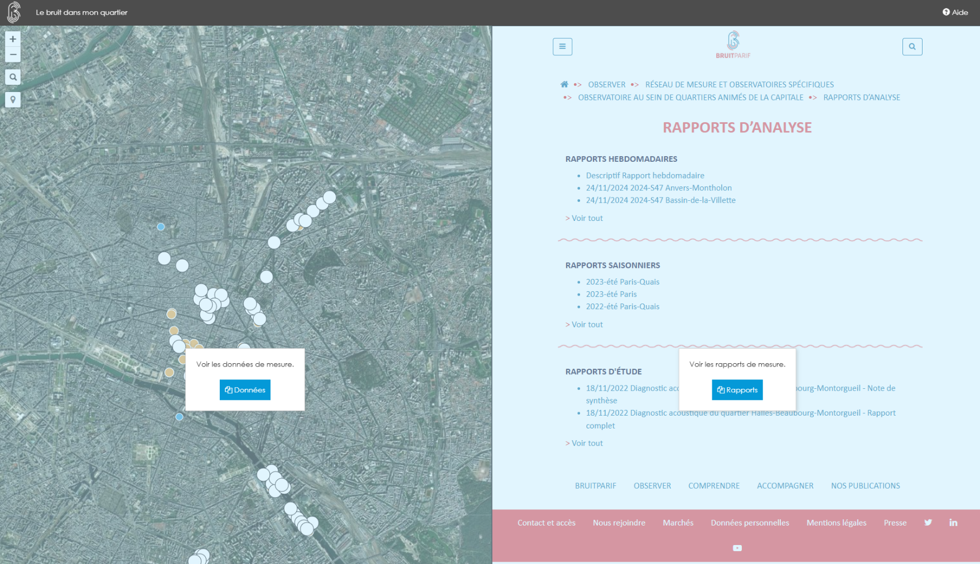
La plateforme d’accès aux données : monquartier.bruitparif.fr
2) Accès aux rapports d’analyse :
Rapports hebdomadaires par quartier
Rapports de bilans saisonniers annuels
Rapports d’études spécifiques
1) Accès aux données des capteurs en temps réel

Slide 8
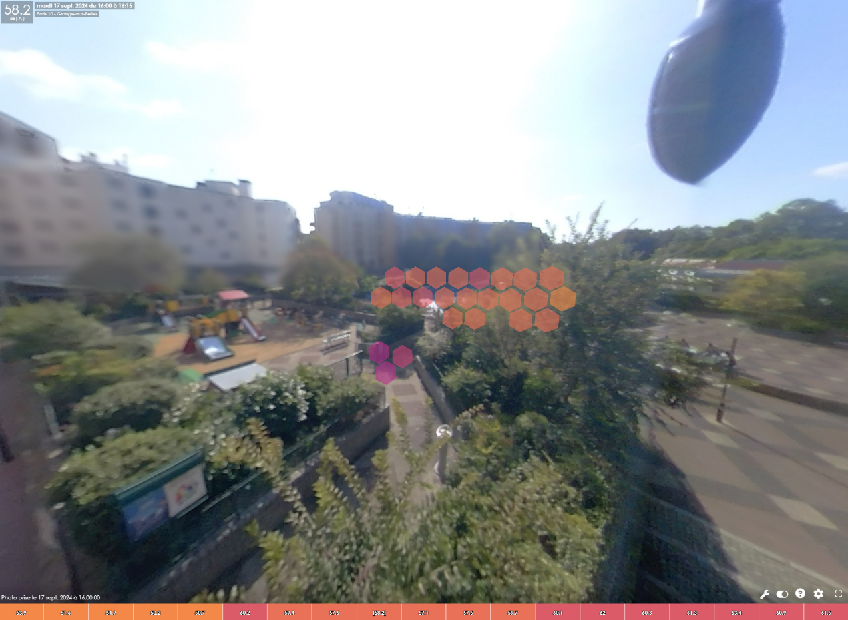
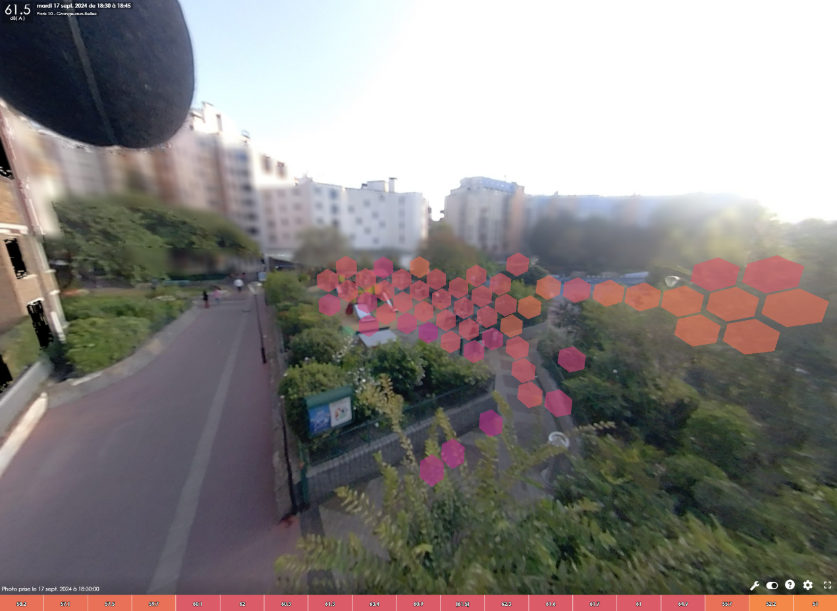
La plateforme d’accès aux données : monquartier.bruitparif.fr
Exemples de vues 360° sur le capteur :
Bruit provenant des terrains
Bruit provenant de l’aire de jeux
17 septembre 2024 à 16h
17 septembre 2024 à 18h30

Slide 9
Le photon installé sur le TEP Agnès Tirop
Objectif : encourager l’auto-régulation des utilisateurs du TEP Agnès Tirop pour limiter les nuisances sonores.
Fonctionnement : relié au capteur sonore, la couleur du photon change à chaque seuil sonore dépassé sur une zone définie.

Slide 10
Point d’actualité sur les travaux d’aménagement de l’espace public

Slide 11
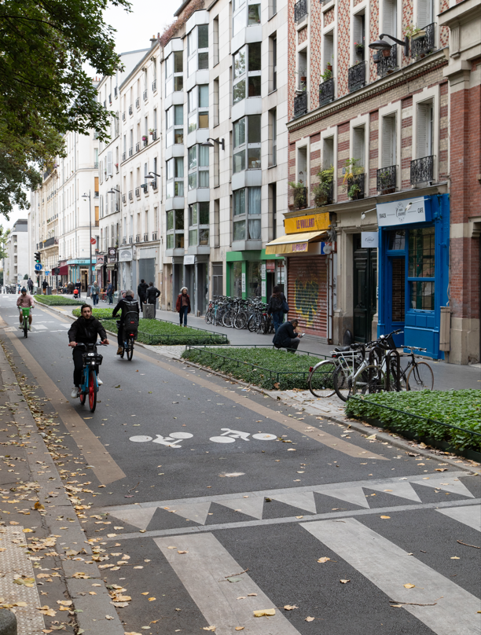
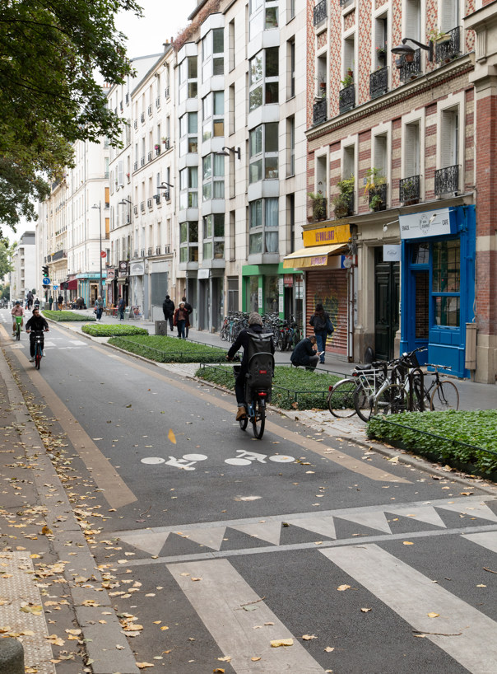
Aménagement des berges du canal
En bref :
Concertation de mai à novembre 2023
Plus de 200 participant.es
12 marches exploratoires
550 contributions au questionnaire sur les usages du canal
Vélorue quai de Valmy – © Ville de Paris

Slide 12
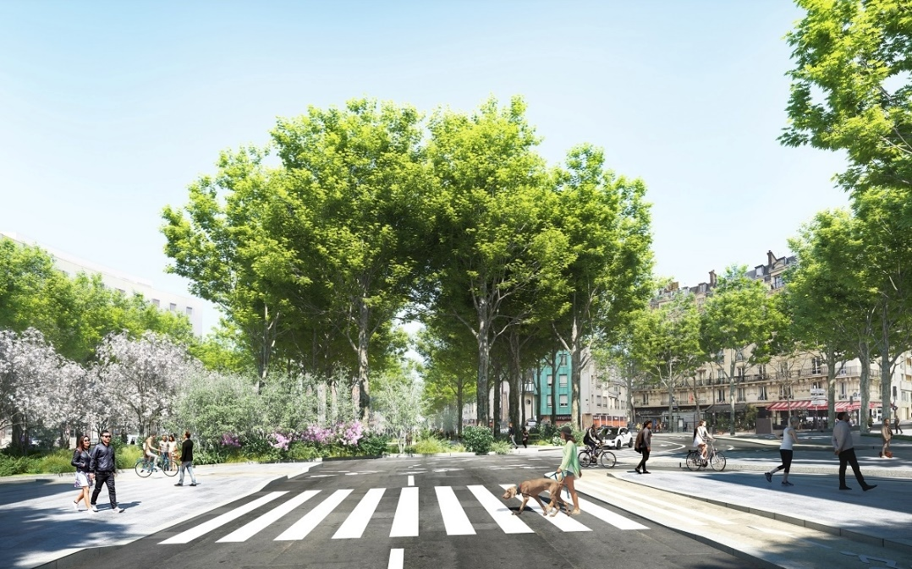
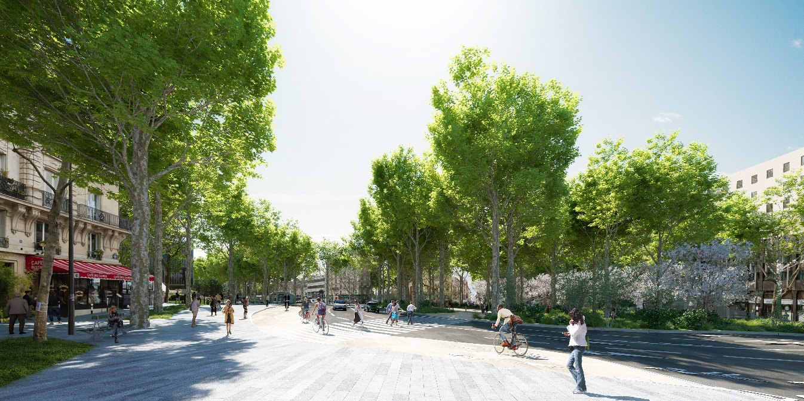
Réaménagement de la place du Colonel Fabien
En bref :
Travaux de janvier 2025 à printemps 2026
103 arbres plantés
1757 m² de surfaces végétalisées

Slide 13
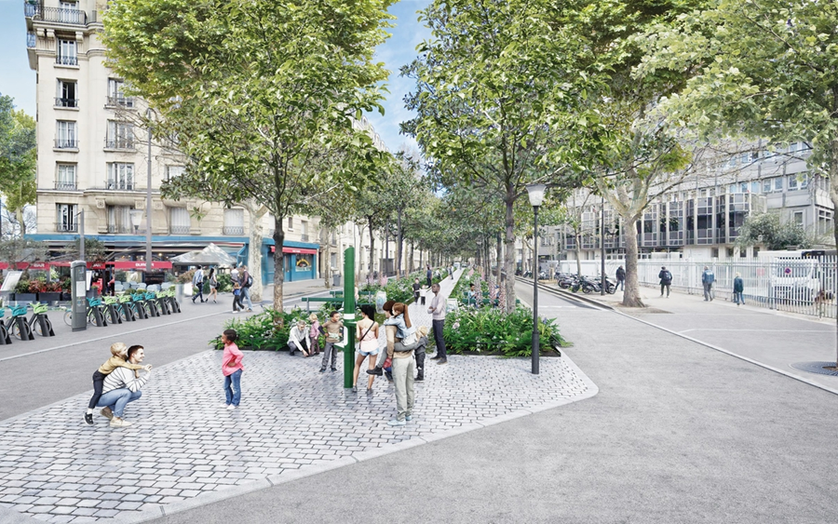
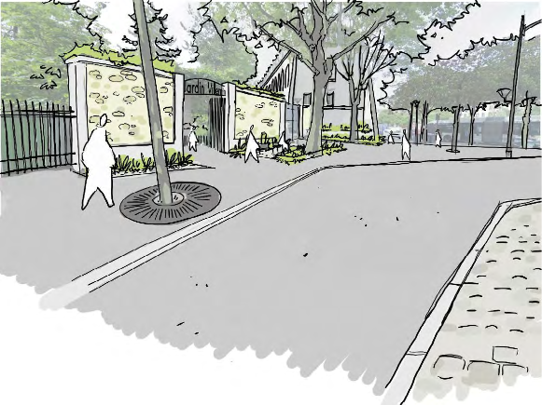
Réaménagement de l’Avenue de Verdun
En bref :
Travaux de janvier 2025 à fin 2025
745 m² de végétalisation
Aménagements prévus :
Plateau piéton traversant en entrée de l’avenue et mise en valeur de l’entrée du jardin Villemin-Mahsa Jîna Amini
Promenade continue sur le terre-plein central et intégration de nouveaux usages (sport, détente, ludique, etc.)

Slide 14
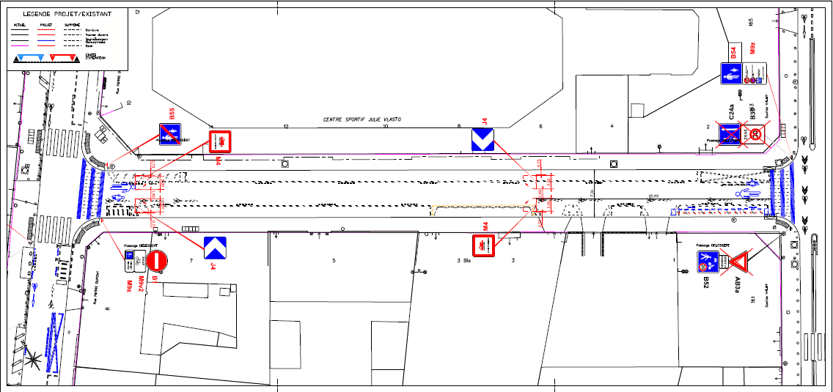
Aire piétonne du Passage Delessert
Aménagements prévus :
Octobre 2024 : installation de barrières pivotantes, suppression des places de stationnement, installation d’arceaux à vélo et deux-roues motorisés, inversion de circulation de la rue Pierre Dupont entre la rue Varlin et le passage Delessert
Automne 2025 : plantations de 12 arbres et 300 m² de végétalisation

Slide 15

Temps de convivialité

Slide 16
Conclusion

